Slide 1
dsaa互助课堂
Lecture3
导生：杨宗奇

Slide 2
课前声明
互助课堂仅作为老师讲课内容的解释和补充，请不要以听互助课堂取代听大课
互助课堂旨在帮助大家提升学业成绩，有困难之处欢迎讨论交流，但要杜绝抄袭、代写等行为。不要以可存留的方式分享代码，若有因此导致的查重时间，请当事人自己承担责任

Slide 3
目录
CONTENTS
01
02
归并排序
基础排序
03
04
快速排序
其它排序
工作概述
Whatever is worth doing is worth doing well. Whatever is worth

Slide 4
1
基础排序

Slide 5
基础排序
排序是众多算法中重要的一个工具
我们之前已经学习了排序的库函数的用法，这节课开始我们会学习几个排序算法的具体实现细节。
我们先讲解冒泡排序、选择排序、插入排序这三个基础的排序算法
现在假设我们在玩扑克牌，你将如何将你的扑克牌整理有序呢？

Slide 6
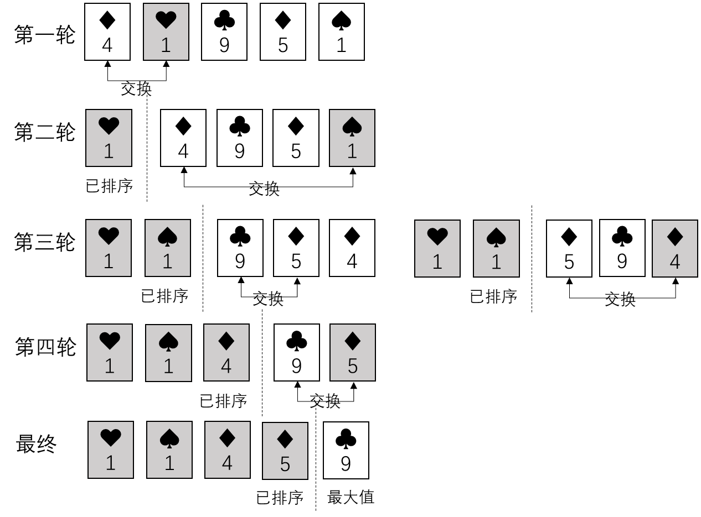
基础排序
逆序对：假设我们希望将牌从小到大排，那么如果存在两张牌，前面的牌比后面的牌大，那么这两张牌称为一对逆序对。
如果我们对两两元素进行比较，发现逆序对时互相交换，那么每一次交换都会减少至少一对逆序对，并且不会增加逆序对的个数。所以不断进行交换，直至所有逆序对消除，就能得到有序序列。
那么我们应该如何交换，保证所有逆序对被消除呢？

Slide 7
基础排序
我们可以让一个牌放在其应该在的位置，例如，最大的牌放在最后一个位置，那么前面的牌不管是什么顺序，都不可能和最大的牌组成逆序对；同理，我们把第i大的放在右边第i个位置，直至所有位置被放满即可。
这个过程有两种方法可以实现，其中一种是以类似于“冒泡”的方式实现。
我们从第一个位置开始，将当前位置的牌与后面一个牌比较大小，将较大的牌交换到后面，再与下一张牌比较。这样子进行一轮之后，到达当前最大位置的牌一定是当前最大的牌。反复进行几轮之后，便会逐个找出第i大的牌并将其放到相应位置。

Slide 8
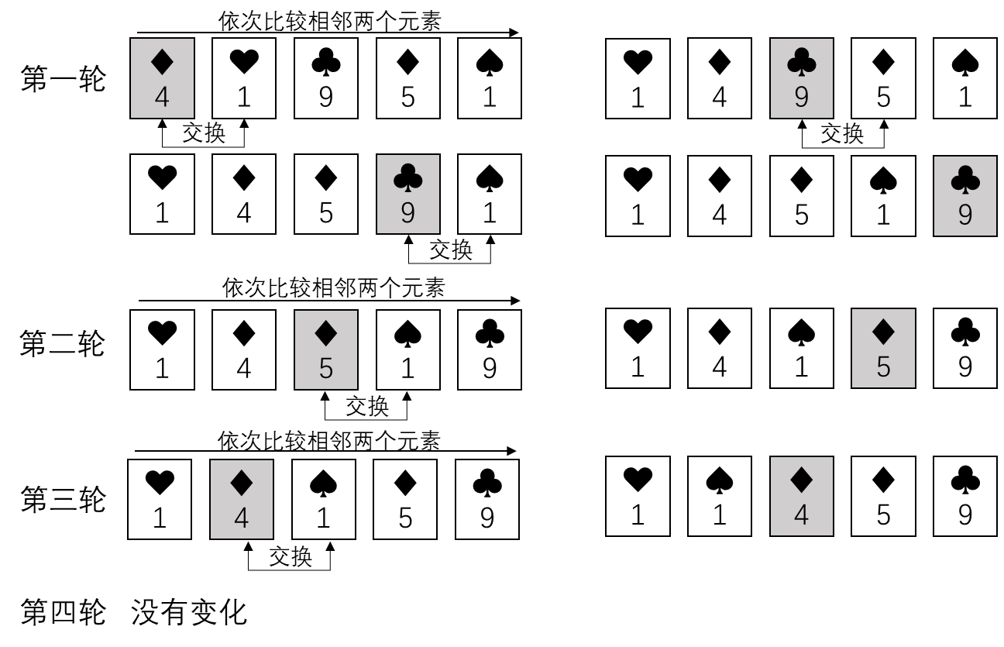
冒泡排序

Slide 9
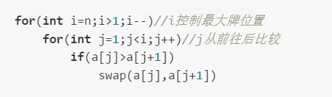
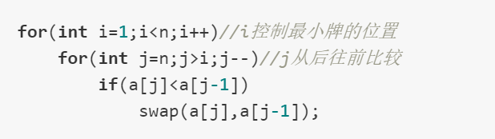
冒泡排序
冒泡排序根据是找最大还是最小牌，是拿a[j]和a[j-1]比还是和a[j+1]比在代码上会有细微差别，大家在写代码或者做题的时候根据实际情景用变量将这个操作描述出来即可。

Slide 10
冒泡排序
冒泡排序的时间复杂度？
采用了二重循环，因此时间复杂度为$O(n^{2})$
那么具体交换了几次呢？
其实就是逆序对的个数。因为冒泡排序中的交换只会发生在相邻元素之间，两者的交换不会影响到除了这两个数组成的逆序对之外的其它逆序对，因此一次交换正好减少一对逆序对，所以交换次数就是逆序对个数。

Slide 11
选择排序
另一种方法则更为直接，我们直接将最小/最大的牌放在最左/最右的位置，一个一个排起来即可，这种方法就是选择排序的思想。
选择排序每轮去寻找当前最小/最大的一张牌，放到对应的位置上，进行多轮直到所有牌有序。
本质上还是每轮去寻找最小/最大的牌，只不过是换了一种找的方式。

Slide 12
选择排序

Slide 13
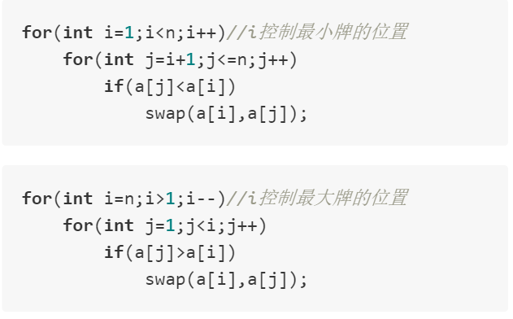
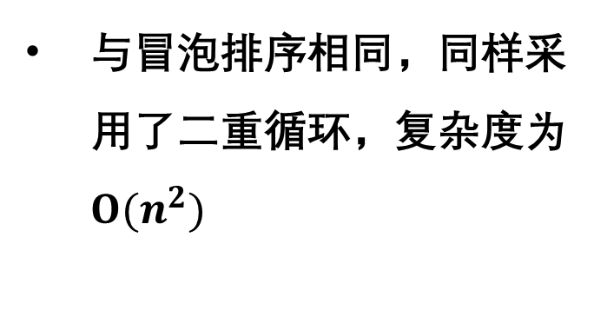
选择排序
与冒泡排序相同，同样采用了二重循环，复杂度为$O(n^{2})$

Slide 14
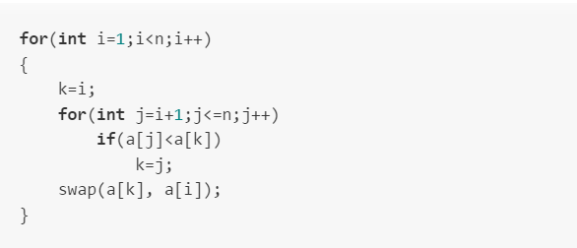
选择排序
老师课件中的写法略有不同，采用的是先找到最大的位置，最后再交换的方式，但这两种都算是选择排序。

Slide 15
插入排序
还有一种排序算法的思路与前两者不太一样
插入排序思路：n次大循环，第i次循环时前i-1个元素是有序的，要求将第i个元素插入到这i-1个元素中使其有序。
这种思路将数列分成了有序和无序的两部分，每次循环都将一个无序部分的元素插入到有序部分，不断构建有序数列。

Slide 16
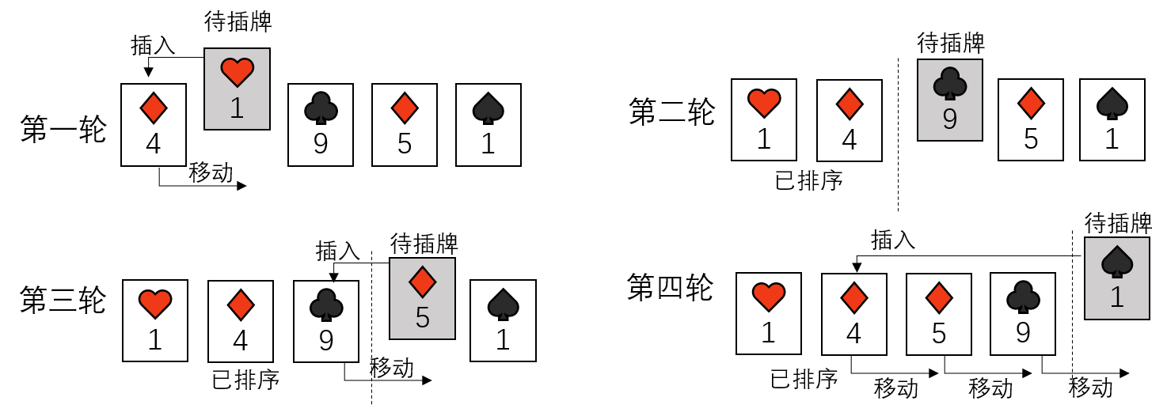
插入排序

Slide 17
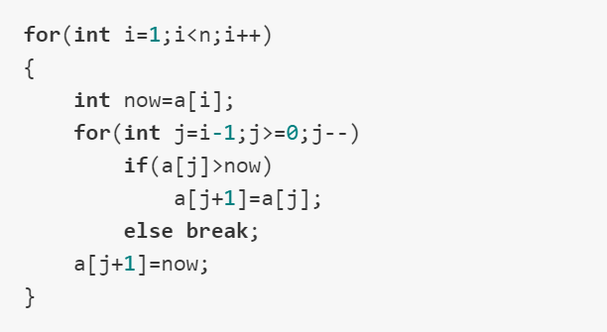
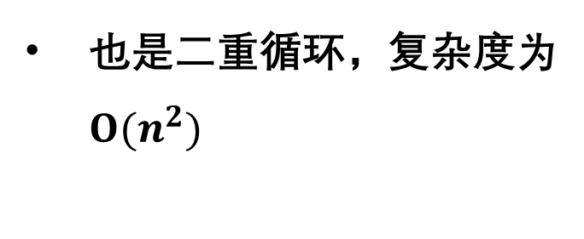
插入排序
也是二重循环，复杂度为$O(n^{2})$

Slide 18
基础排序
练一练：将下面的数列分别以冒泡、选择、插入排序的方式进行排序。
① 5 2 3 1 6 4
② 2 1 5 4 3 6

Slide 19
2
归并排序

Slide 20
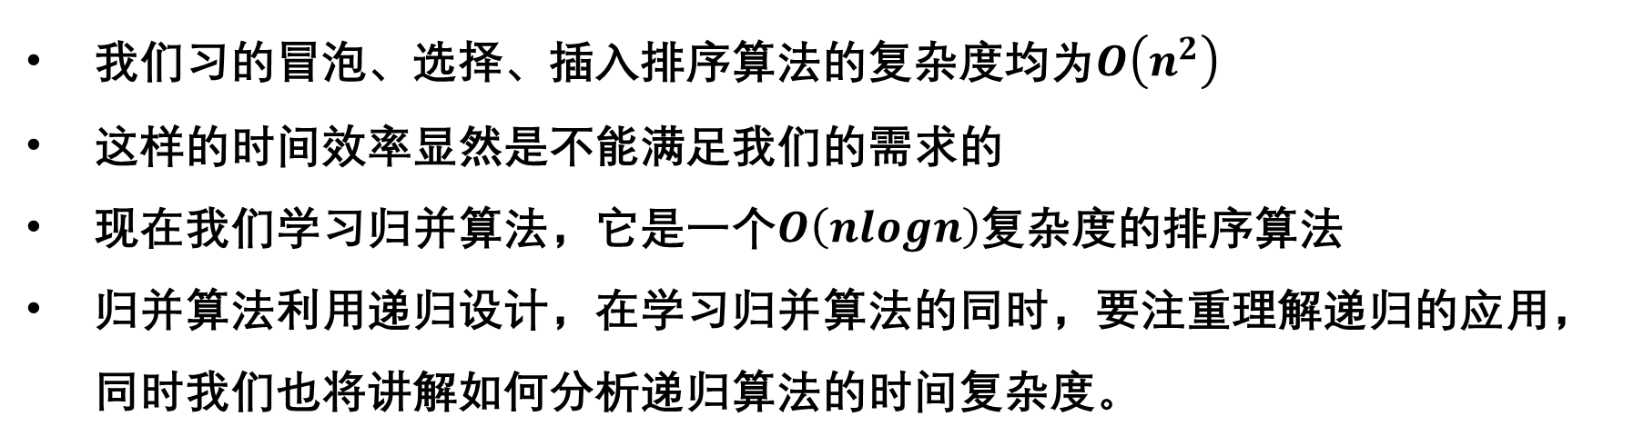
归并排序
我们习的冒泡、选择、插入排序算法的复杂度均为$O\left(n^{2}\right)$
这样的时间效率显然是不能满足我们的需求的
现在我们学习归并算法，它是一个$O\left(nlogn\right)$复杂度的排序算法
归并算法利用递归设计，在学习归并算法的同时，要注重理解递归的应用，同时我们也将讲解如何分析递归算法的时间复杂度。

Slide 21
归并排序
归并排序，顾名思义，是利用在归的过程中合并的思想实现的排序方法，该算法采用经典的分治策略。分治法将问题分成一些小的问题然后递归求解，而治的阶段(归的回溯过程)则将分的阶段得到的各答案"修补"在一起，即分而治之。
分治算法是递归算法最常见的应用之一，利用了递归能够将问题规模不断变小，在规模足够小时解决，并在归的过程中用小规模的问题结果来解决大规模问题的特点。

Slide 22
算法思路
将待排序的数组不断地利用递归对半划分，直到区间长度唯一（仅有一个数），那么该序列一定为有序序列（问题规模足够小，直接解决），递归结束。
在归的过程中，被划分的两个区间均为有序序列，再通过操作将两个序列合并，即可在退出该层递归时得到一个新的有序序列，再向上合并，直到得到完全有序的序列。

Slide 23
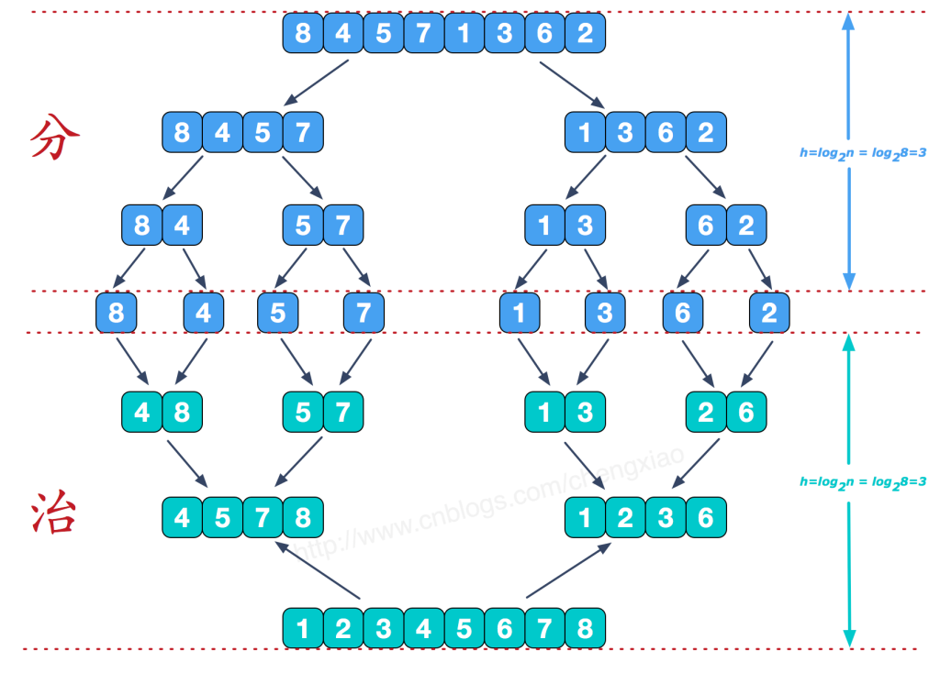
算法思路

Slide 24
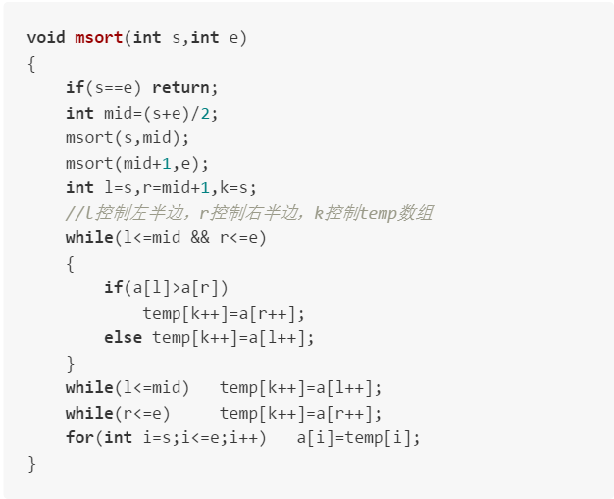
代码实现

Slide 25

代码实现
这样划分可以么？为什么？

Slide 26
代码实现
先划分区间，由于mid的取值在区间长度为奇数时是正中，在区间长度为偶数时是靠左的，所以下方划分区间
应划为(s, mid)和(mid + 1, e)，防止某区间长度为0导致死循环。
对划分区间递归，使区间不断划分为小块直到只有一个数。
然后在归（回溯）的过程中合并两个有序数组成为一个新的有序数组，具体步骤为:
①设立指针l, r指向左、右数组开头，k指向合并后的temp数组的开头
②比较左右两个数组当前元素大小，把小的放入temp数组，并将指针后移。
③当一个数组的元素全被放完时（第一个while）退出，去看哪个数组还没放完，把剩下的数全都放进去。
④最后将合并好的temp数组复制回原数组a

Slide 27
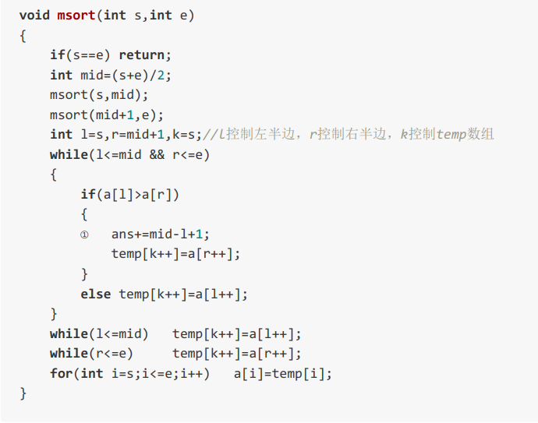
求逆序对对数
实现求逆序对数，只需在归并排序的基础上在①处加上一句

Slide 28
求逆序对对数
每2个数为一对，可能组成1个逆序对
在归的过程中，考虑如何计算出[s, e]区间内的逆序对个数
[s, e]区间被分成[s, mid]和[mid+1, e]两部分
[s, mid]和[mid+1, e]这两个区间内的数是经过排序的，与原始的位置不同
但是[mid+1, e]区间内的数原始的位置一定是在[s, mid]的后面，因此如果后面区间的某个数小于前面区间的某个数，那么它们构成一对逆序对。
由于归并排序合并时的有序性，当a[l]>a[r]时，在[l, mid]区间中的数一定都大于a[r]，因为[s, mid]区间的数是单调递增的。
那么我们可以知道a[r]和[l, mid]区间的数都可以构成逆序对，将其数量mid-l+1计入总数
当下一个a[l]>a[r]时，再次计入逆序对总数，直到[s, e]区间逆序对被统计完
那么在归的过程中，当前的[s, e]区间就变成了上一层递归的左右半边区间的其中一个，这样就能不重不漏地计算所有逆序对个数。

Slide 29
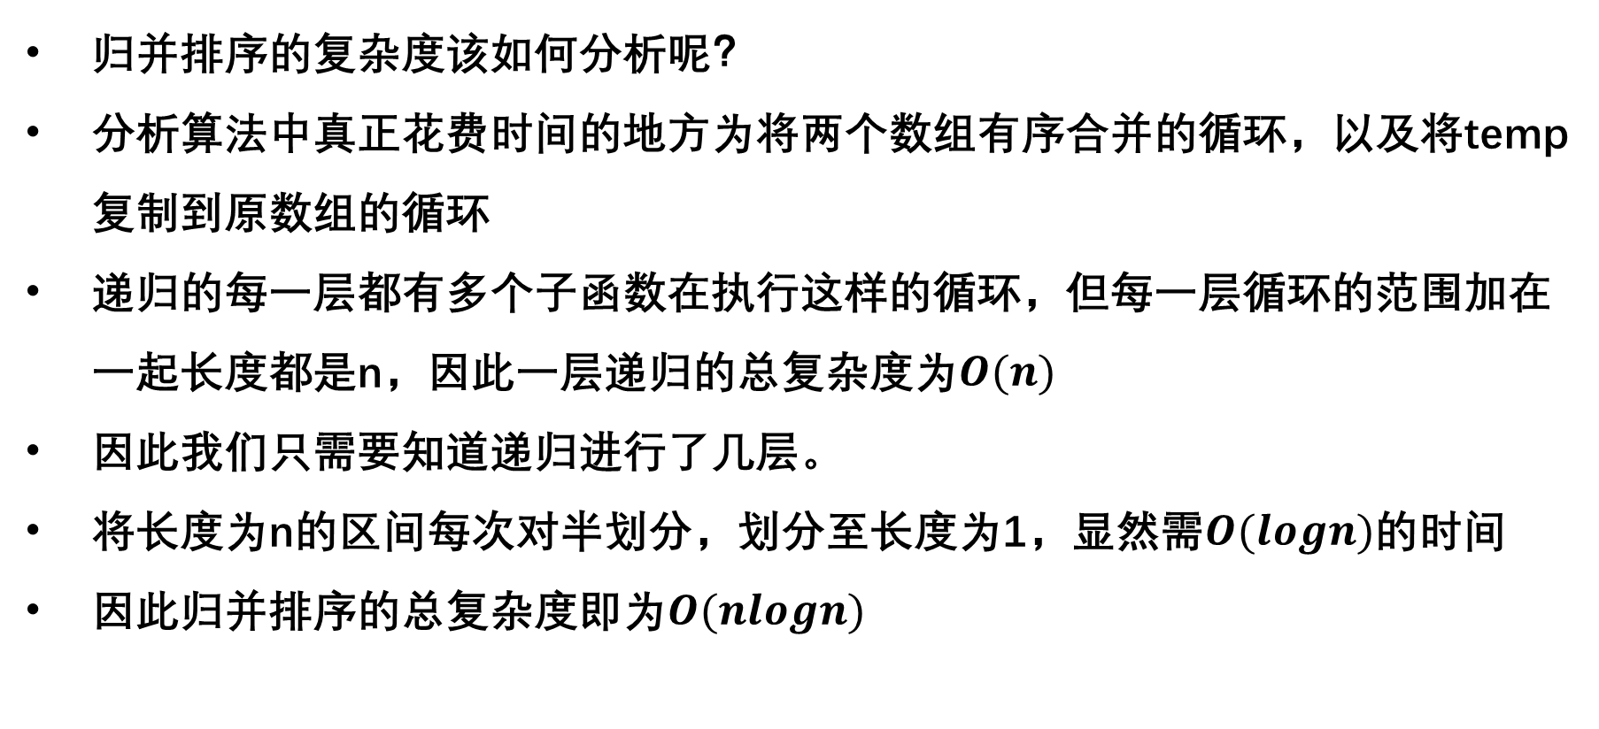
时间复杂度
归并排序的复杂度该如何分析呢？
分析算法中真正花费时间的地方为将两个数组有序合并的循环，以及将temp复制到原数组的循环
递归的每一层都有多个子函数在执行这样的循环，但每一层循环的范围加在一起长度都是n，因此一层递归的总复杂度为$O(n)$
因此我们只需要知道递归进行了几层。
将长度为n的区间每次对半划分，划分至长度为1，显然需$O(logn)$的时间
因此归并排序的总复杂度即为$O(nlogn)$

Slide 30
递归式表达的算法复杂度
除了直接用n表示的表达式，还存在一类表达式，它们的值跟规模更小的问题有关。
例如T(n)为表示时间消耗的表达式，它的计算方法由一个初始值T(1)=1和递推式
T(n)=2T(n-1)+1表示
那么该如何求出右边不含T的表达式呢？
T(n)=2T(n-1)+1
T(n)=2(2T(n-2)+1)+1
…………
…………
T(n)=2^{n-1}T(1)+2^{n-2}+…+1=2×2^{n-1} -1=2^{n}-1

Slide 31
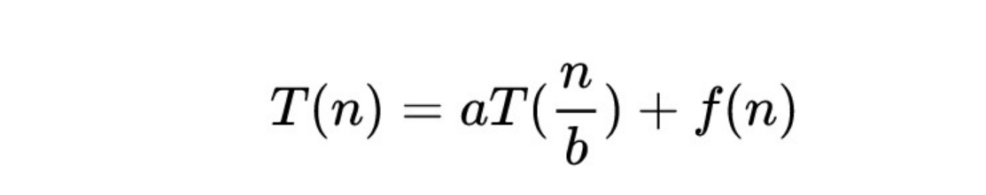
递归式表达的算法复杂度
这里有一个通用的定理供大家记忆使用
主定理(master theory)：
用于解决如下的递归式表达的时间复杂度

Slide 32
主定理
n 是问题规模大小；
a 是原问题的子问题个数；
n/b 是每个子问题的大小，这里假设每个子问题有相同的规模大小；
f(n) 是将原问题分解成子问题和将子问题的解合并成原问题的解的时间。

Slide 33
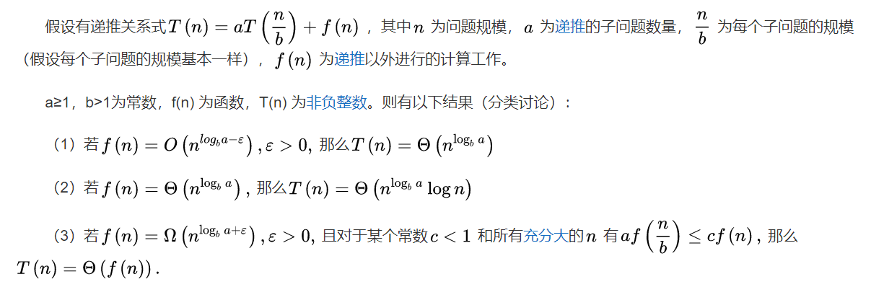
主定理
来源：百度百科

Slide 34
主定理
我们引入一个基准函数n^{logba}
(1) f(n)复杂度小于n^{logba}那么总复杂度为T(n)=Θ (n^{logba})
(2) f(n)复杂度等于n^{logba}那么总复杂度为T(n)=Θ (n^{logba}logn)
(3) f(n)复杂度大于n^{logba} ，且n足够大时，存在常数c<1，对任意足够大的n，都有
af(n/b)≤cf(n)，则总复杂度为T(n)= Θ(f(n))

Slide 35
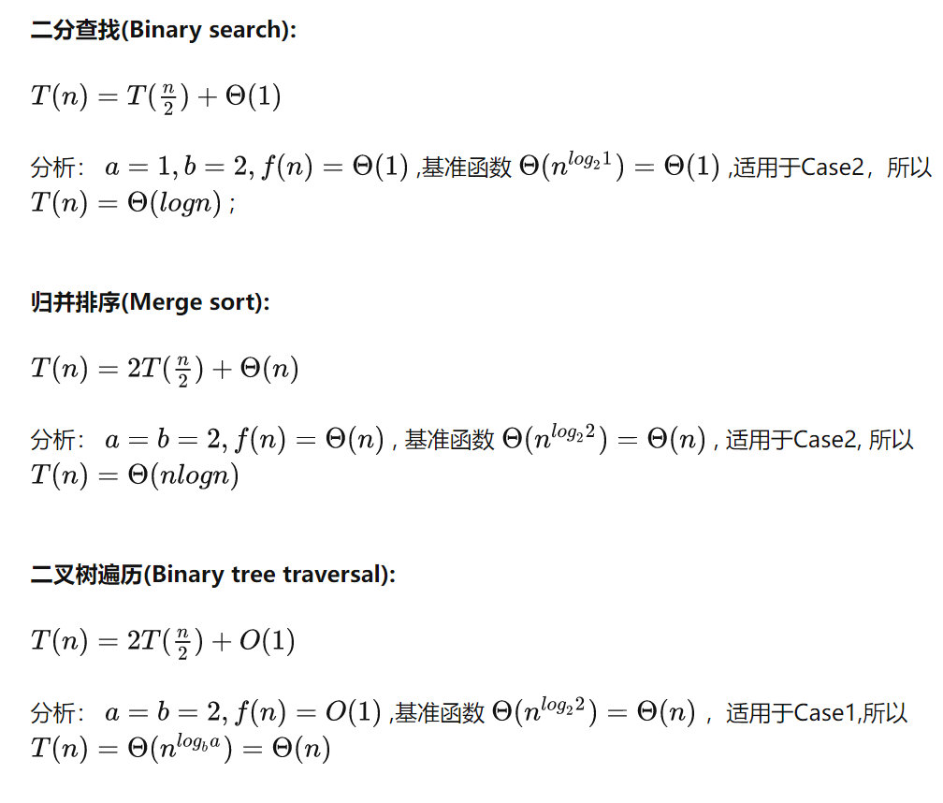
主定理

Slide 36
3
快速排序

Slide 37
快速排序
快速排序是另一个效率较高的常用算法
快速排序也是利用递归实现的，但其和归并排序的实现形式有些不同
归并排序是在归的过程中进行排序的
而快速排序则是在递的过程中逐步完成排序
下面我们来详细学习快速排序的算法思路和代码实现

Slide 38
算法思路
从未排序的数列中任意挑出一个元素，称为 “基准”;
在递的过程中重新排序数列，将所有元素中比基准值小的摆放在基准前面，比基准值大的摆在基准的后面（与基准相等的数可以到任一边）。
经过这样的操作，就一定能保证作为基准的数，在整个数列中被放在了其最终需要在的正确位置。
对除基准外的两边的区间进行递归，通过递归对两边的区间进行排序。
当区间为1时，问题规模足够小，递归结束，此时每个元素都被放在了其应该在的位置，归的过程不需要做任何操作。

Slide 39
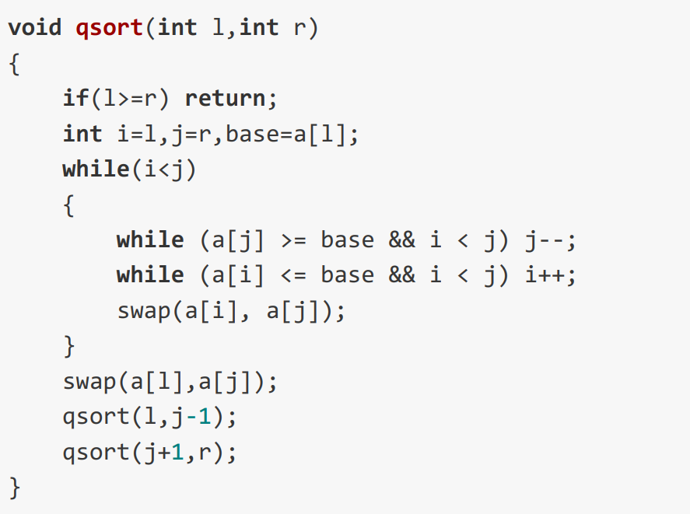
代码实现
下面是以区间中第一个数作为“基准”的快速排序的代码实现。

Slide 40
代码实现
设置i, j指针，i从左边开始j从右边开始，设置当前递归区间的第一个数作为基准。
使i, j指针移动，i停留到第一个比base大的位置，j停留到第一个比base小的位置，然后交换这两个数。若i, j未相遇则继续移动。这样当i == j时可以保证a[l. . i − 1]的数都小于等于base，a[j + 1..r]的数都大于等于base
当i, j相遇时，j指向的位置即为base在所有数中排序后应该所在的位置，要将其换到该位置。而j指向的位置一定是小于等于base的（思考一下为什么），正好应该换到左侧，所以将这两个位置交换。
最后通过递归处理两边的区间，当区间长度<= 1时，问题规模足够小，递归便可以退出。

Slide 41
代码实现
能不能交换顺序？
交换了应该怎么修改其他代码？

Slide 42
时间复杂度分析
基准重不重要？基准影响什么？基准怎么选？
我们对快速排序算法进行算法复杂度分析。
对于一个区间[l, r]，我们都会用两个指针对区间进行扫描，将小于基准的数放在左边，大于基准的数放在右边的操作。
这个操作的循环长度即区间长度，同样的每层递归都有多个区间进行这样的操作，每层递归的循环总长度即整个数列的总长度n
因此时间复杂度主要取决于递归的层数。

Slide 43
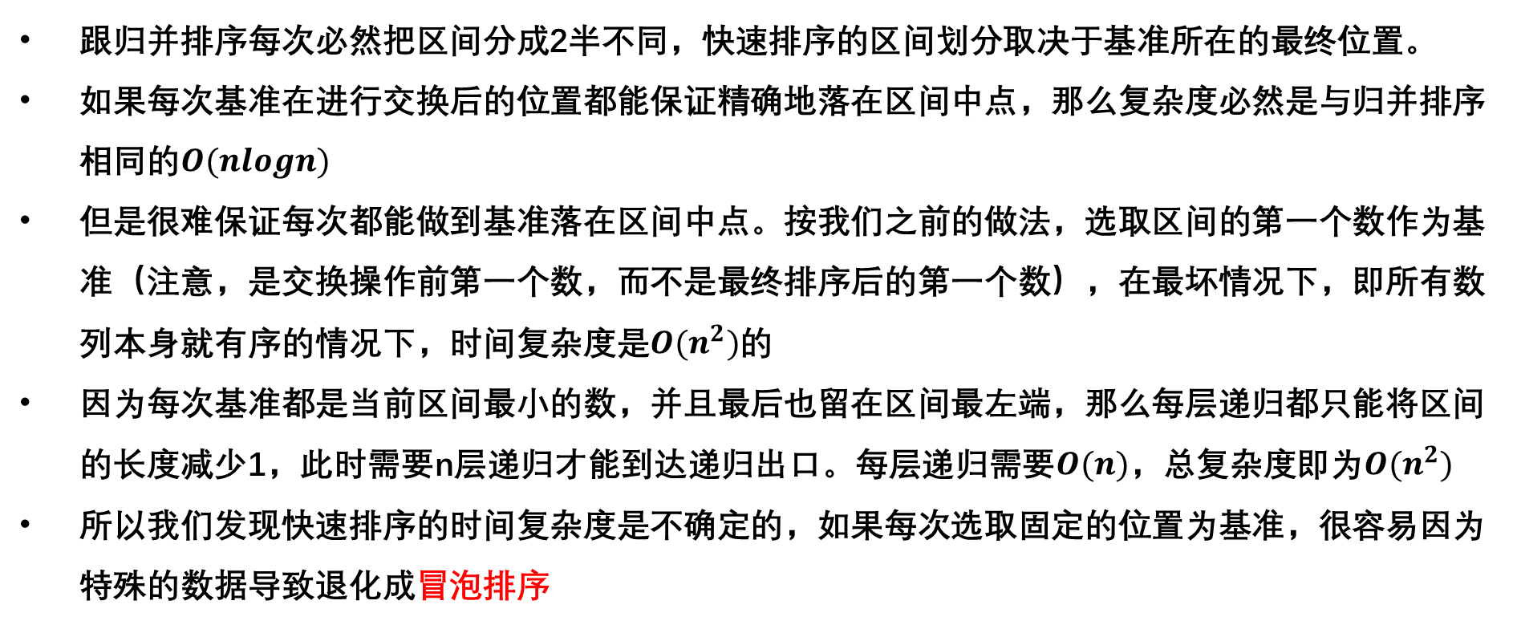
时间复杂度分析
跟归并排序每次必然把区间分成2半不同，快速排序的区间划分取决于基准所在的最终位置。
如果每次基准在进行交换后的位置都能保证精确地落在区间中点，那么复杂度必然是与归并排序相同的$O(nlogn)$
但是很难保证每次都能做到基准落在区间中点。按我们之前的做法，选取区间的第一个数作为基准（注意，是交换操作前第一个数，而不是最终排序后的第一个数），在最坏情况下，即所有数列本身就有序的情况下，时间复杂度是$O(n^{2})$的
因为每次基准都是当前区间最小的数，并且最后也留在区间最左端，那么每层递归都只能将区间的长度减少1，此时需要n层递归才能到达递归出口。每层递归需要$O(n)$，总复杂度即为$O(n^{2})$
所以我们发现快速排序的时间复杂度是不确定的，如果每次选取固定的位置为基准，很容易因为特殊的数据导致退化成冒泡排序

Slide 44
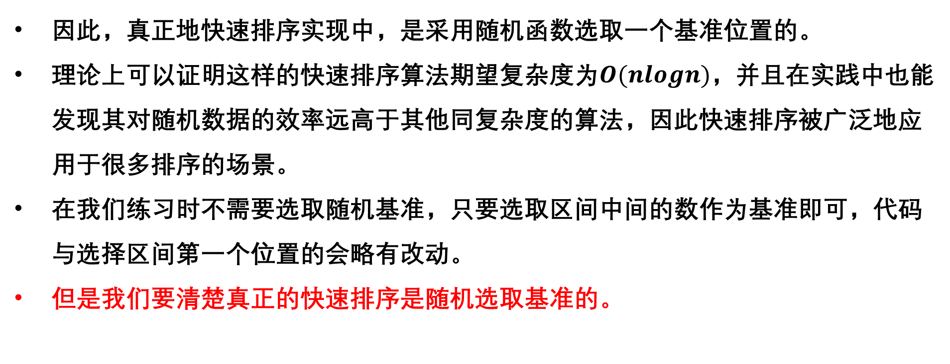
时间复杂度分析
因此，真正地快速排序实现中，是采用随机函数选取一个基准位置的。
理论上可以证明这样的快速排序算法期望复杂度为$O(nlogn)$，并且在实践中也能发现其对随机数据的效率远高于其他同复杂度的算法，因此快速排序被广泛地应用于很多排序的场景。
在我们练习时不需要选取随机基准，只要选取区间中间的数作为基准即可，代码与选择区间第一个位置的会略有改动。
但是我们要清楚真正的快速排序是随机选取基准的。

Slide 45
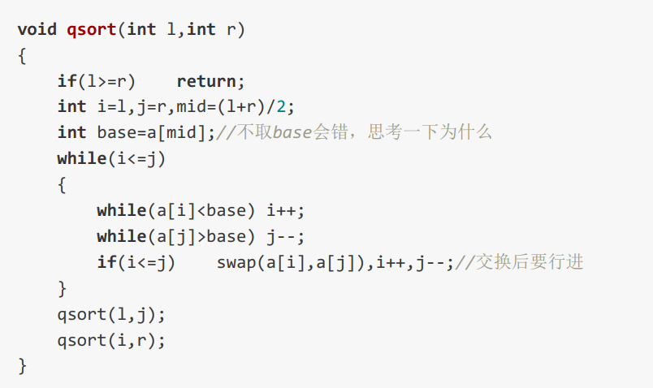
代码实现
请修改代码选取区间中点作为基准，实现快速排序，并注意细节

Slide 46
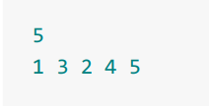
代码实现
如果选第一个数为基准，我们可以确定i, j相遇的位置一定在基准数的右边，因此可以通过控制i, j移动的顺序来获得<= base的值得位置来与base的原位置进行交换。但是如果我们选取中间的数来作为基准数，我们是不能确定i, j相遇的位置在其左侧还是右侧的，因此要换一种写法。
①将循环条件改为i <= j，即退出时i = j + 1。因为base的值在左侧或右侧都没关系，我们直接舍去把base交换到其专属位置的操作。（原先要考虑i==j的位置要交换到哪侧）
②将判断条件改为a[i] > mid，去掉了=是为了防止base的值全被划分到某一个区间，并且另一个区间为空，从而没有划分区间，一直在同一个区间做相同的事导致死循环。大家可以用以下数据调试来看一下到底是怎么出错的。

Slide 47
代码实现
③只有i, j未相遇时才交换，交换后要i + +, j − −是为了防止i == j且a[i] = a[j] = base的情况，该情况下若不将指针移动，则会导致死循环。
④循环结束后，同样的a[l. . i − 1]的值都小于等于base,a[j + 1..r]的值都大于等于base,然后递归处理两区间[l, j]和[i, r]即可。（注：一般情况下,i = j + 1，但当i, j在base处相遇时指针移动退出后i = j + 2，此时i, j中间的一个位置就是base的位置，正好就是选取第一个数为基准的情况，相当于base已经在该在的位置。因此区间参数应为(l, j), (i, r)而不是(l, i − 1), (j + 1, r)就是为了防止这种情况）

Slide 48
4
其它排序

Slide 49
桶排序
还有一种排序方法更加容易实施。
这个方法将数组的每个元素当做一个“桶”，对应的桶用于统计这个数字在序列中出现的次数。例如b[i]存储的值表示i这个数字出现了几次
那么只要将所有序列归类放入对应的桶中，再按桶的编号从小到大依次输出该数字出现的次数即可获得一个有序数列
如果我们希望对有序的数列去重排序，那么桶排序有着显著的优势

Slide 50
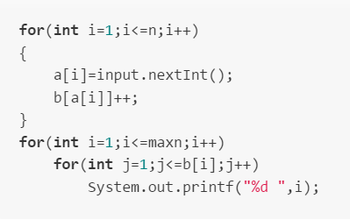
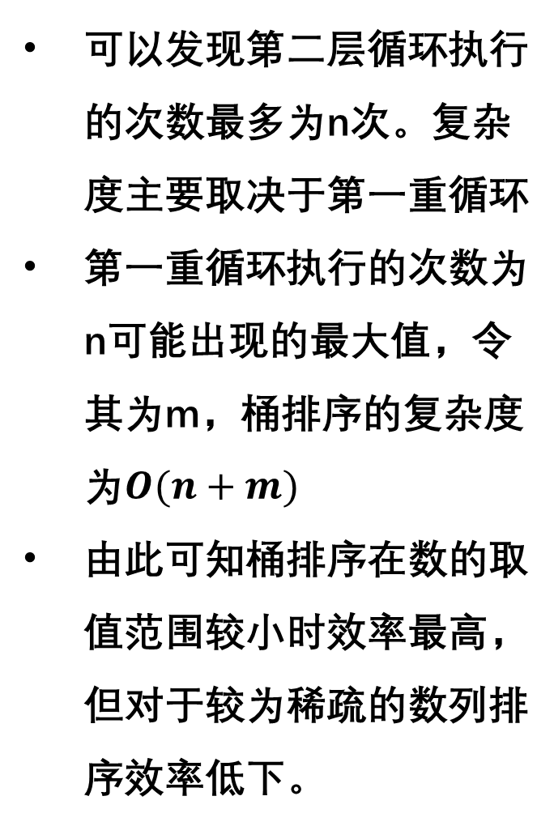
桶排序
可以发现第二层循环执行的次数最多为n次。复杂度主要取决于第一重循环
第一重循环执行的次数为n可能出现的最大值，令其为m，桶排序的复杂度为$O(n+m)$
由此可知桶排序在数的取值范围较小时效率最高，但对于较为稀疏的数列排序效率低下。

Slide 51
计数排序
计数排序和桶排序的思路几乎完全一致。
唯一不同的是桶排序最后访问桶的范围是题目中a[i]可能出现的整个取值范围
而计数排序会在设置桶前访问所有a[i]，找出a[i]中的最大值和最小值，最后访问桶时只访问最小值到最大值的范围。
根据这点不同来区分计数排序和桶排序。

Slide 52
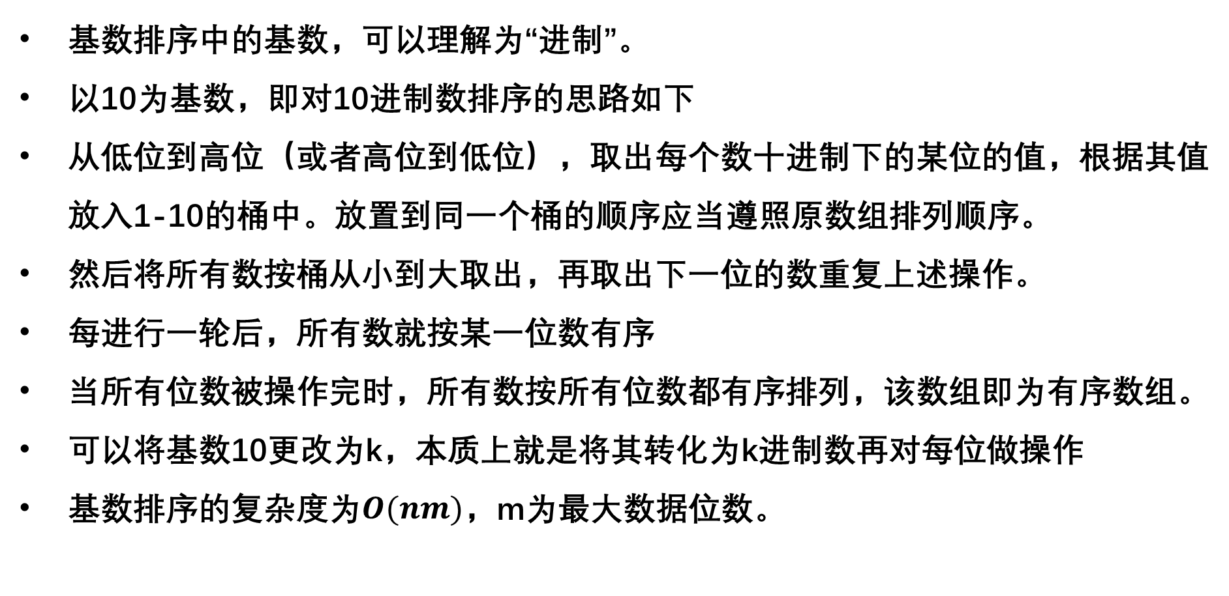
基数排序
基数排序中的基数，可以理解为“进制”。
以10为基数，即对10进制数排序的思路如下
从低位到高位（或者高位到低位），取出每个数十进制下的某位的值，根据其值放入1-10的桶中。放置到同一个桶的顺序应当遵照原数组排列顺序。
然后将所有数按桶从小到大取出，再取出下一位的数重复上述操作。
每进行一轮后，所有数就按某一位数有序
当所有位数被操作完时，所有数按所有位数都有序排列，该数组即为有序数组。
可以将基数10更改为k，本质上就是将其转化为k进制数再对每位做操作
基数排序的复杂度为$O(nm)$，m为最大数据位数。

Slide 53
基数排序
将下列数组以基数10进行排序（从低位到高位）
12 33 11 20 3
20
11
12
33
3
0
1
2
3
第一轮后：20 11 12 33 3
已经关于个位有序

Slide 54
基数排序
第一轮后：20 11 12 33 3
3
11
12
20
33
0
1
2
3
第二轮后：3 11 12 20 33
所有数已经有序

Slide 55
基数排序
练一练：将下列数组以基数3进行排序（从低位到高位）
12 33 11 20 3

Slide 56
希尔排序
希尔排序的思想是对插入排序的改良，又叫递减增量排序。
我们先回顾一下插入排序的运行机制，发现其在以下两种情况下效率较高
① 当待排序的原序列中大多数元素都已有序的情况下，此时进行的元素比较和移动的次数较少
②当原序列的长度很小时，即便它的所有元素都是无序的，此时进行的元素比较和移动的次数还是很少
参考网址：https://baijiahao.baidu.com/s?id=1719645128431014366&wfr=spider&for=pc

Slide 57
希尔排序
希尔排序正是利用了直接插入排序算法的这两个性质，它首先将待排序的原序列划分成很多小的序列，称为子序列。然后对这些子序列进行直接插入排序，因为每个子序列中的元素较少，所以在它们上面应用直接插入排序效率较高（利用了上面的性质②）。这样的过程可能会进行很多次，每一次都称为一趟，每一趟都将前一趟得到的整个序列划分为不同的子序列，并再次对这些子序列进行直接插入排序。最后由这些子序列组成的整个序列中的所有元素就基本有序了，此时再在整个序列上进行最后一次的直接插入排序（利用了上面的性质①），此后整个序列的排序就完成了。

Slide 58
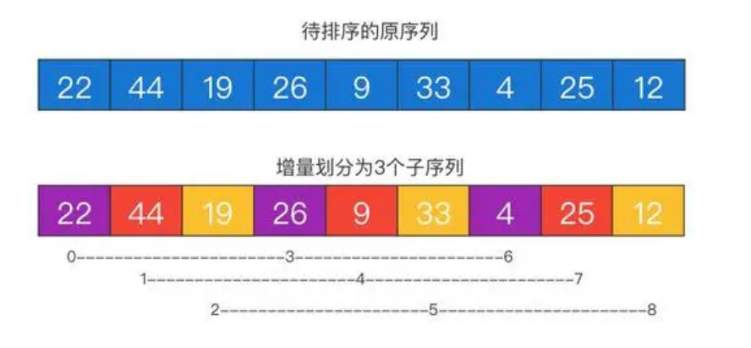
希尔排序
希尔排序采用的是按增量的方式进行子序列划分，将整个序列中下标值相差固定值（增量）的所有元素划分到同一个子序列中。比如，整个序列有9个元素，而增量为3，那么第0、3、6个元素属于第一个子序列，第1、4、7个元素属于第二个子序列，第2、5、8个元素属于最后一个子序列。

Slide 59
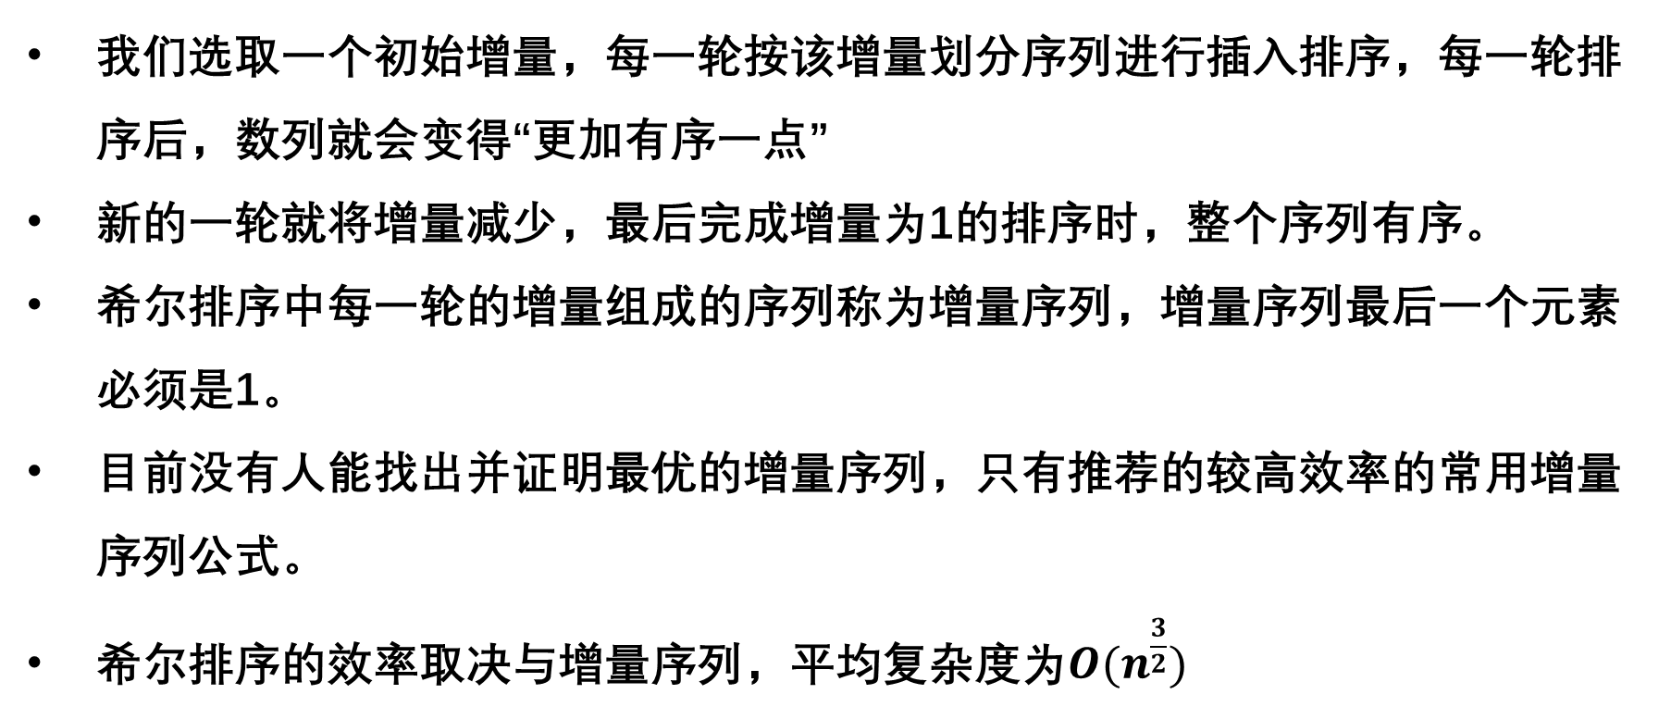
希尔排序
我们选取一个初始增量，每一轮按该增量划分序列进行插入排序，每一轮排序后，数列就会变得“更加有序一点”
新的一轮就将增量减少，最后完成增量为1的排序时，整个序列有序。
希尔排序中每一轮的增量组成的序列称为增量序列，增量序列最后一个元素必须是1。
目前没有人能找出并证明最优的增量序列，只有推荐的较高效率的常用增量序列公式。
希尔排序的效率取决与增量序列，平均复杂度为$O(n^{\frac{3}{2}})$

Slide 60
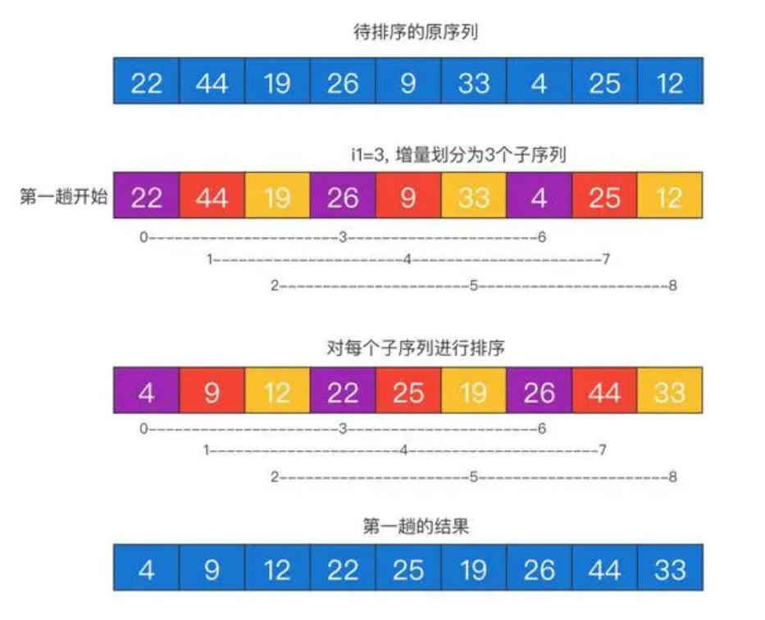
希尔排序

Slide 61
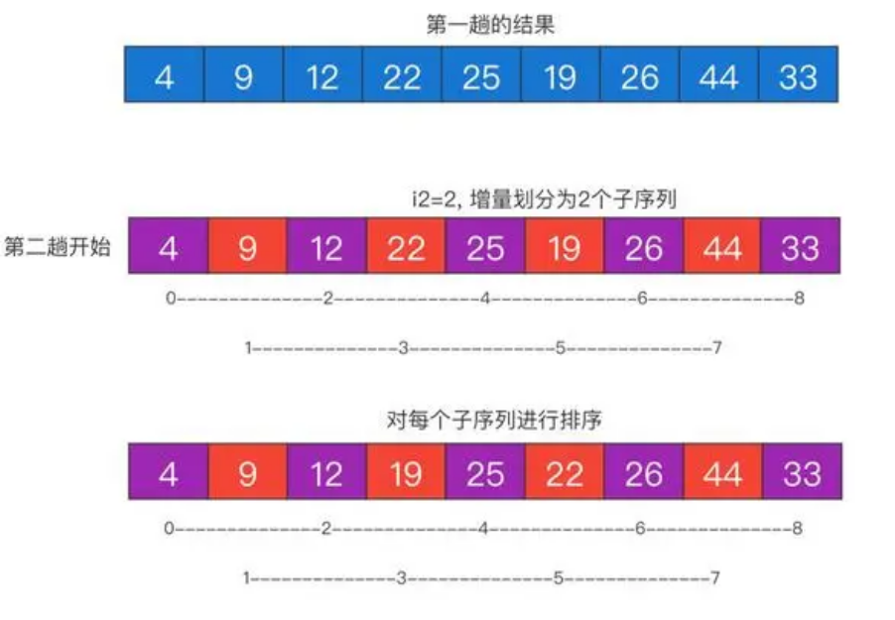
希尔排序

Slide 62
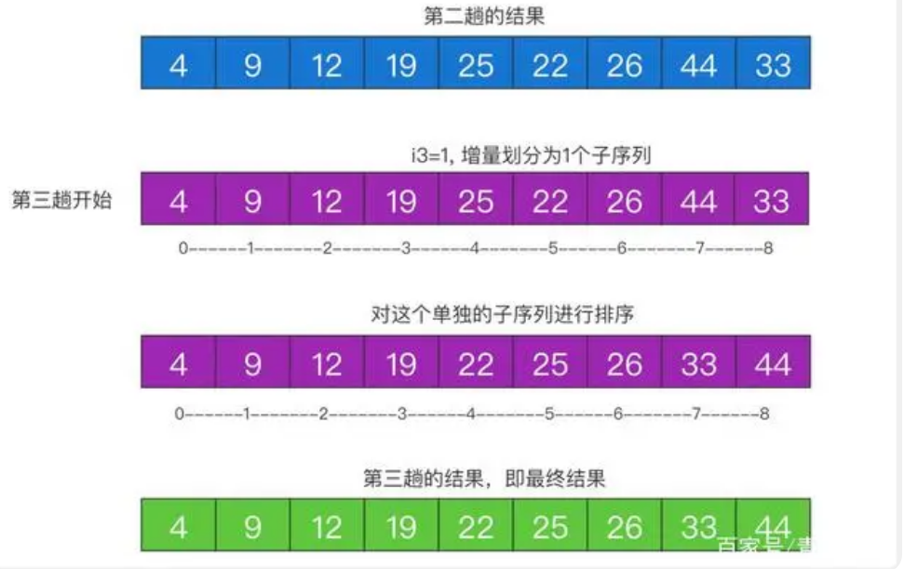
希尔排序

Slide 63
排序的稳定性
排序的稳定性，指在排序后，值相同的元素的相对顺序是否改变
举个例子，假设有序列 5 1 3 3 2 , 对两个3编号 a, b来区别两者，即5 1 3a 3b 2
那么排序后如果结果为1 2 3a 3b 5，那么这个排序算法是稳定的，即3a 和3b的相对顺序并没有改变。
如果排序后结果为1 2 3b 3a 5，那么称这个排序算法是不稳定的，即3a 和3b的相对顺序发生了改变。
请大家根据算法的原理和稳定性的定义，思考我们学习的这几个排序算法是否具有稳定性

Slide 64
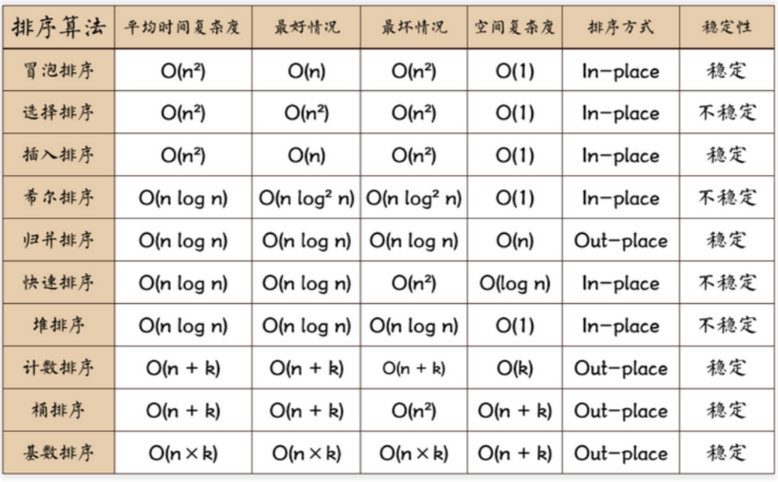
排序的稳定性

Slide 65
Thanks for watching

